Slide 1
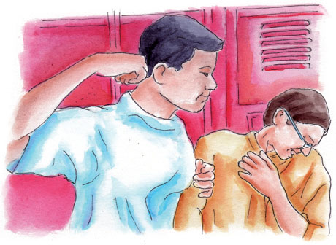
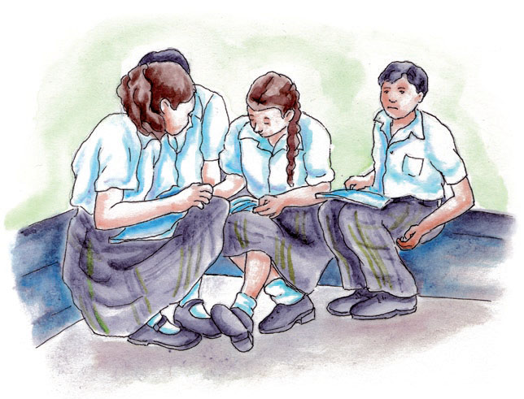
ACOSO ESCOLAR (BULLYING)
“Una conducta de persecución y agresión física, psicológica o moral que realiza un alumno o grupo de alumnos sobre otro, con desequilibrio de poder y de manera reiterada”
(Fernández y Palomero, 2001:26).

Slide 2
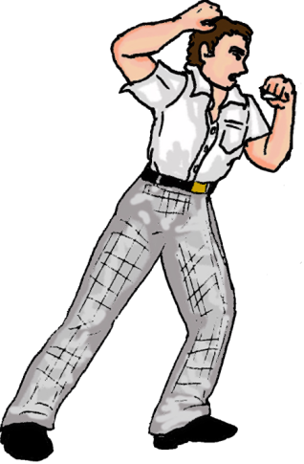

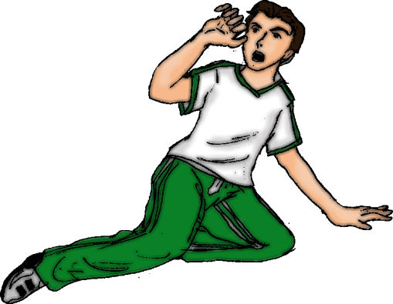
¿QUIÉNES INTERVIENEN EN EL ACOSO ESCOLAR (BULLYING)?
AGRESOR
ESPECTADOR
VÍCTIMA

Slide 3
Actos intencionados de intimidación y victimización
Por parte de un compañero
BULLYING
Que se percibe en una situación de superioridad
Insultos, golpes, rumores, difamaciones, aislamiento social, burlas, etc.
DIRIGIDO
ALERTA
A otro que considera indefenso
De no hacer algo puede durar meses e incluso años

Slide 4
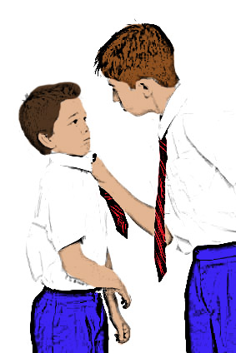
CONSECUENCIAS
AGRESOR
Dificultad para establecer relaciones saludables.
Tendencia a desarrollar una personalidad con poco control sobre la agresión.
Proclividad a cometer conductas antisociales.
VÍCTIMA
Baja autoestima y poca confianza en sí mismo.
Baja en su rendimiento escolar.
Aislamiento y dificultad para la socialización.
Deserción escolar.
Depresión, ansiedad.
En casos muy graves, suicidio o actos de violencia extrema.
ESPECTADOR
Insensibilidad ante las agresiones cotidianas a sus compañeros.
Pasividad ante situaciones de injusticia.

Slide 5
MEDIDAS PREVENTIVAS PARA
LOS MAESTROS
Fomentar la comunicación, el diálogo, la participación y el trabajo cooperativo.
Hacer cumplir las normas y reglamentos de la escuela.
Participar en el desarrollo de programas de prevención e intervención de la violencia y el acoso escolar (bullying) en el contexto educativo.
Incorporar herramientas que refuercen una convivencia armónica en la comunidad escolar.
Crear un Comité contra la Violencia Escolar.

